Slide 1

Jmail组件发送电子邮件
本讲大纲：
1、Jmail组件概述
2、使用Jmail组件实现给单用户发送电子邮件
3、使用Jmail组件实现邮件的群发
支持网站：www.mrbccd.com

Slide 2
Jmail组件概述（1）
Jmail组件是由Dimac公司开发的用来完成邮件的发送、接收、加密和集群传输等工作的组件。它支持从POP3邮件服务器收取邮件，支持加密邮件的传输，而且工作效率非常高。
属 性 | 字 段 类 型 | 说 明
Charset | string | 字符集
Encoding | string | 设置附件的编码方式
ContentType | string | 邮件的内容类型
ISOEncodeHeaders | string | 是否将信头编码成ISO 8859-1字符集
Priority | int | 邮件的优先级
From | string | 发件人的E-mail地址
FromName | string | 发件人姓名
Subject | string | 邮件主题
MailServerUserName | string | 登录邮件服务器的用户名
MailServerPassWord | string | 登录邮件服务器的用户密码

Slide 3
Jmail组件概述（2）
方 法 | 说 明
AddHeader(XHeader,Value) | 添加用户定义的信件标头
AddRecipient(emailAddress,recipientName,PGPKey) | 添加收件人E-mail地址、姓名并对其加密
AddRecipientCC(emailAddress,recipientName,PGPKey) | 添加抄送人E-mail地址、姓名并对其加密
AddRecipientBCC(emailAddress, PGPKey) | 添加密送人E-mail地址并对其加密
AddAttachment(URL,附件名) | 添加附件
Send() | 发送邮件
Connect() | 和邮件服务器建立连接，并接收邮件
DeleteMessages() | 清空邮件服务器中的邮件
Disconnect() | 断开和邮件服务器的连接

Slide 4
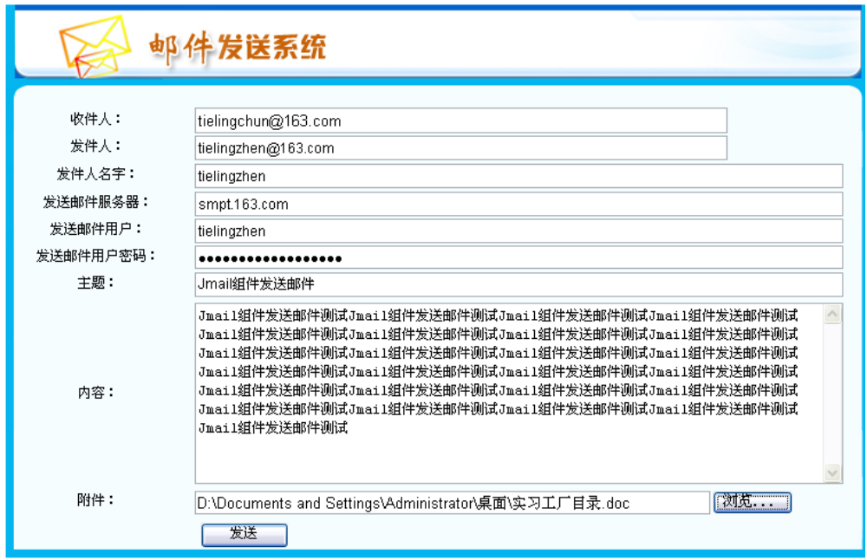
使用Jmail组件实现给单用户发送电子邮件

Slide 5
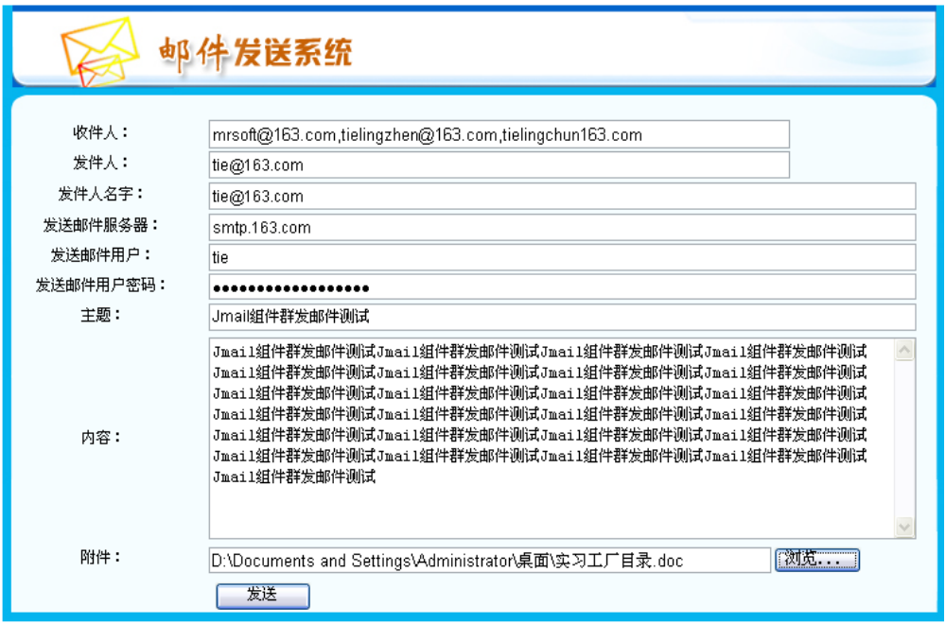
使用Jmail组件实现邮件的群发

Slide 6
Thank you
还有什么疑问可以到www.mrbccd.com提出
也可以发送邮件到 mingrisoft@mingrisoft.com

